Slide 1
SM-U1-3 土壤夯實與壓密｜觀念講義
壓密沉陷計算四部曲
算現況 → 算增量 → 看歷史 → 選公式：順著決策鏈，選對公式不靠背
1
p₀′
2
3
4
→
Δσ
→
p_{c}′
→
S_{c}
示範案例貫穿全篇：黏土層 H = 4 m、e₀ = 1.05、C_{c} = 0.32、C_{r} = 0.045、p_{c}′ = 130 kPa；圖上數字全部可對帳

Slide 2
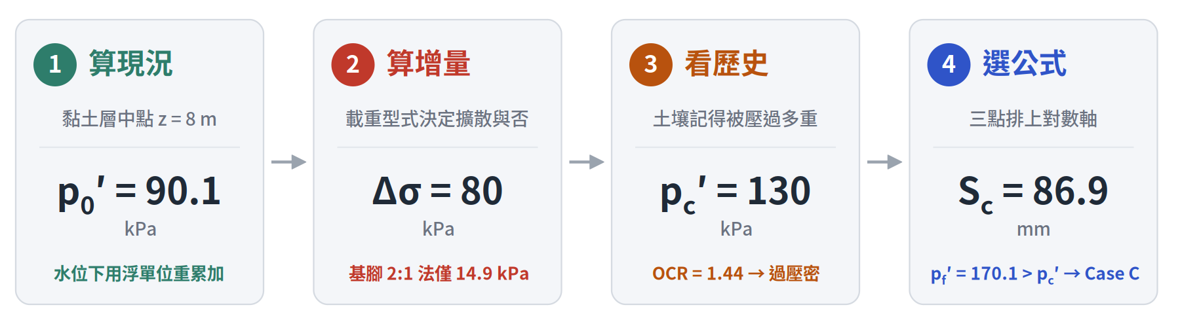
OVERVIEW · 決策鏈
一條決策鏈：每一步的輸出，都是下一步的輸入
為什麼要照順序？
p₀′ 算錯 → OCR 與 Case 一定判錯；Δσ 的載重型式判錯 → 沉陷量差一個數量級（本例 5.8 mm vs 86.9 mm）。
所以不背三條長公式，只要把 p₀′、p_{c}′、p_{f}′ 排上同一條對數軸，看路徑走過哪幾段。
2

Slide 3
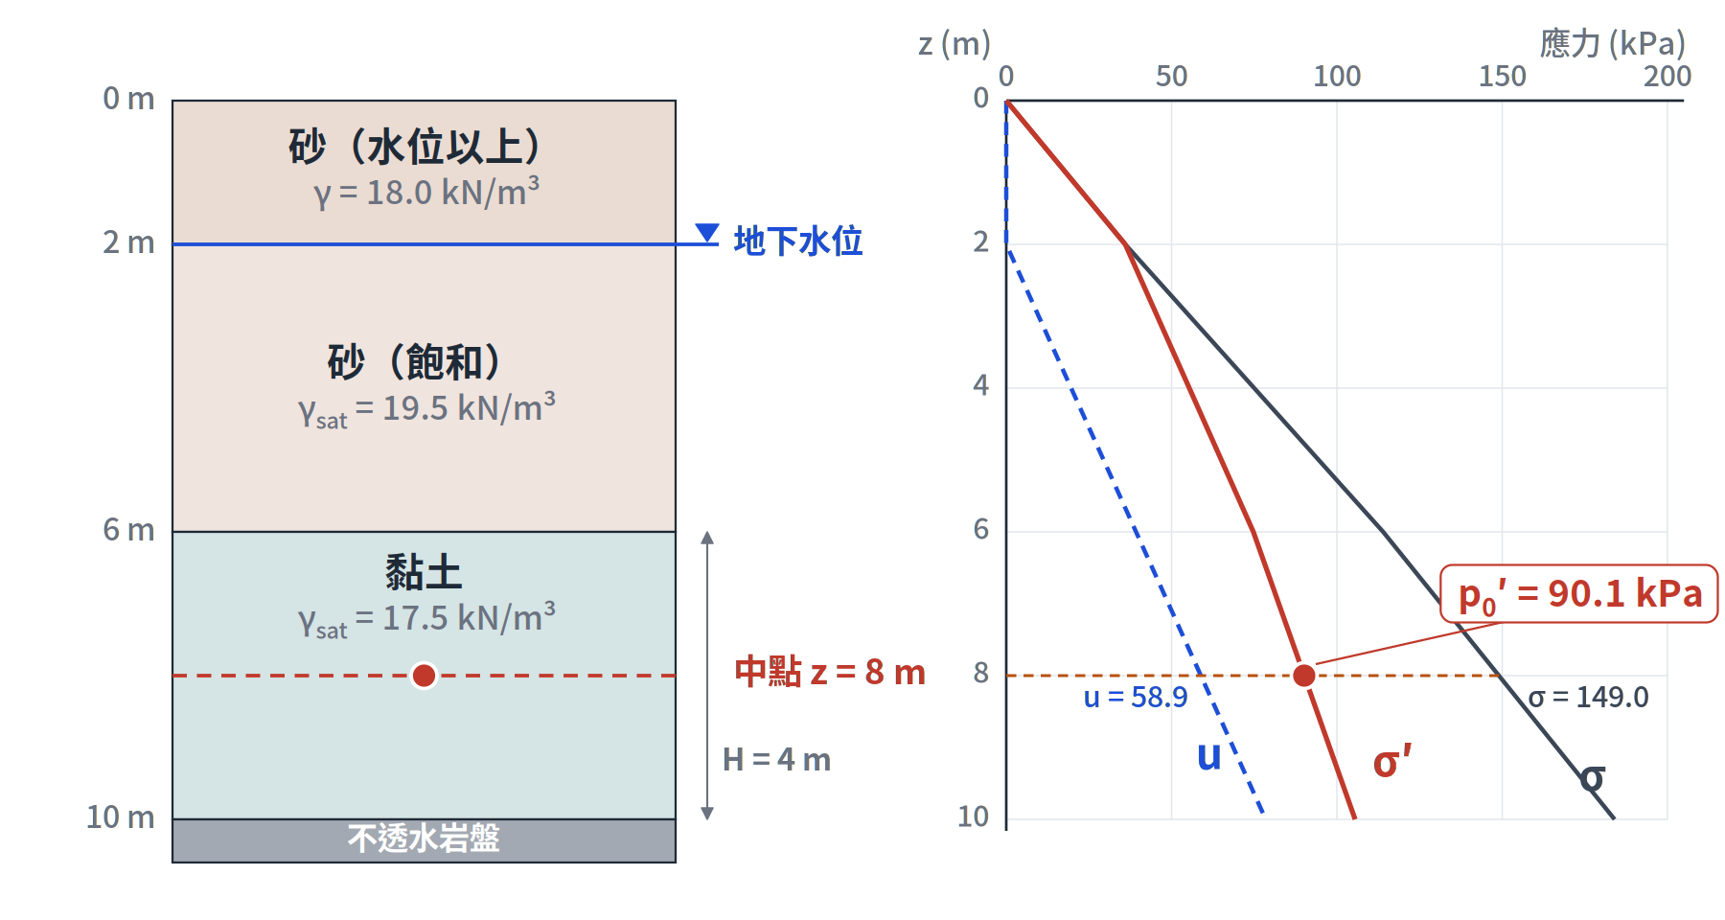

STEP 1 · 算現況
先定「黏土層中點」，再算現況有效應力 p₀′
逐層累加（水位下用 γ′）
砂（水位上） 18.0 × 2
= 36.00
砂（飽和） (19.5 − 9.81) × 4
= 38.76
黏土上半 (17.5 − 9.81) × 2
= 15.38
p₀′ = 90.1 kPa
對帳：σ − u = 149.0 − 58.9 = 90.1，兩種算法答案相同
3

Slide 4
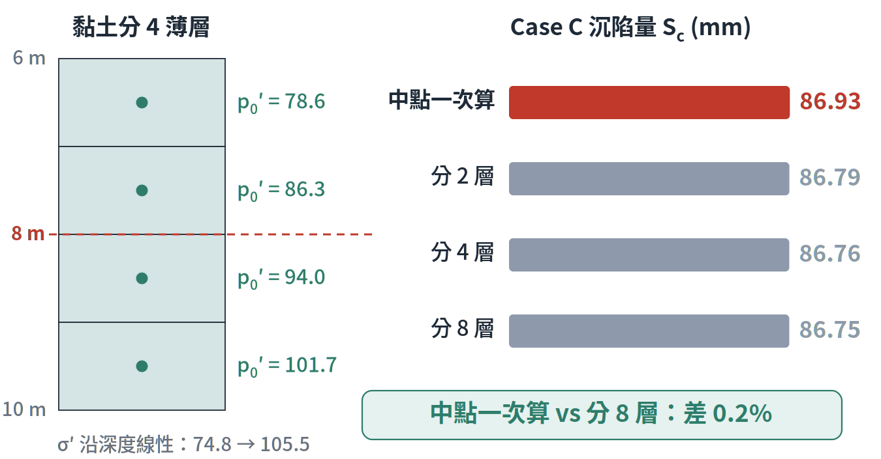
STEP 1 · 為什麼取中點
中點一次算，和分 8 層積分只差 0.2%
為什麼中點能代表全層？
σ′ 沿深度線性變化，中點應力代表全層的平均壓縮行為；頂、底兩端的偏差大致互相抵消。
本例的證據
中點一次算 86.9 mm，分 8 層 86.75 mm——考場上中點法完全足夠。
什麼時候要分層？
黏土很厚，或 Δσ 隨深度劇烈變化（如小基腳的 2:1 法）時，才分薄層各自算再加總。
取頂或底代替中點：p₀′ 會變成 74.8 或 105.5 kPa，後面 OCR、Case 全部跟著偏。
4

Slide 5
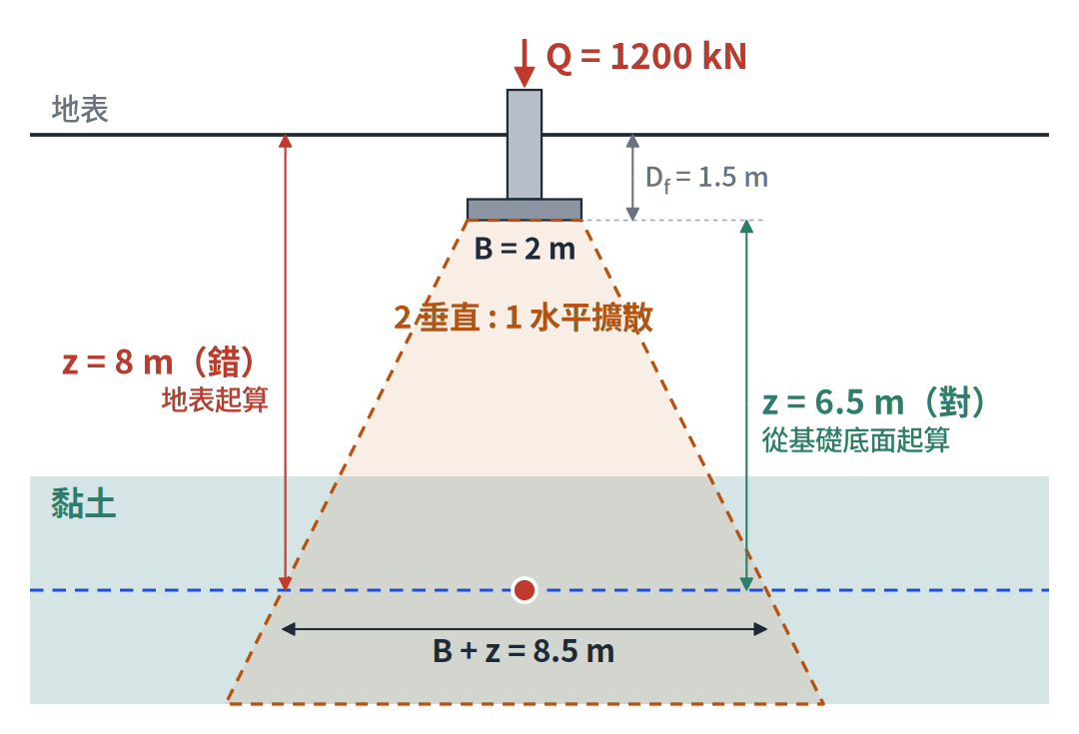
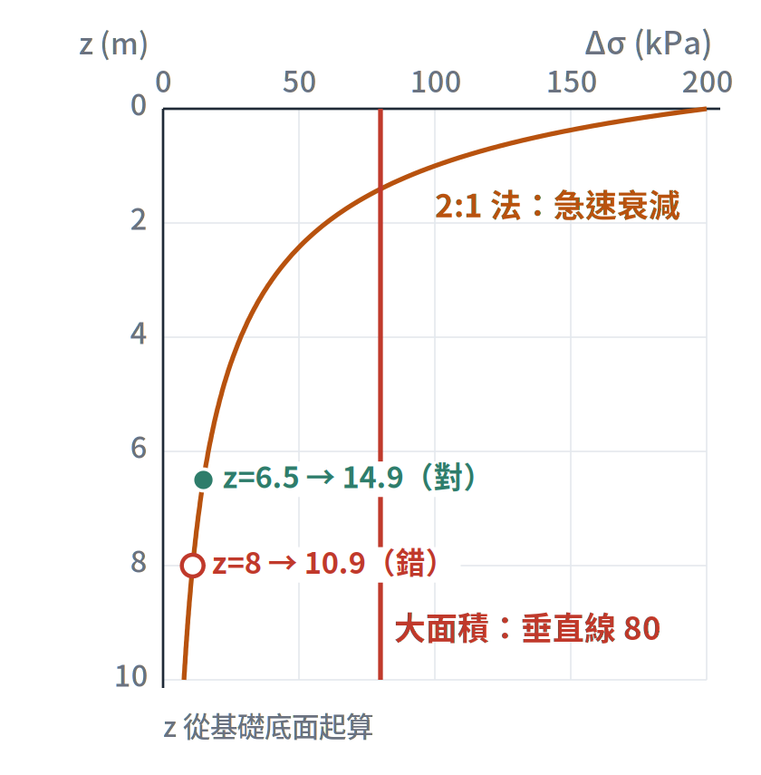
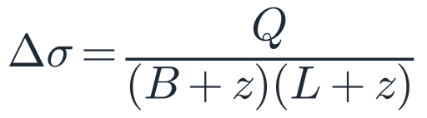
STEP 2 · 算增量
Δσ：先判斷「有限基礎」還是「大面積」
有限尺寸基礎：2:1 法
1200 / (8.5 × 9.5) = 14.9 kPa
z 從「基礎底面」起算
大面積均布載重：全深度不折減
預壓覆土、大範圍回填、地下水位下降 → Δσ = 80 kPa 直達黏土中點
載重面積 ≫ 影響深度，應力無處擴散
5

Slide 6
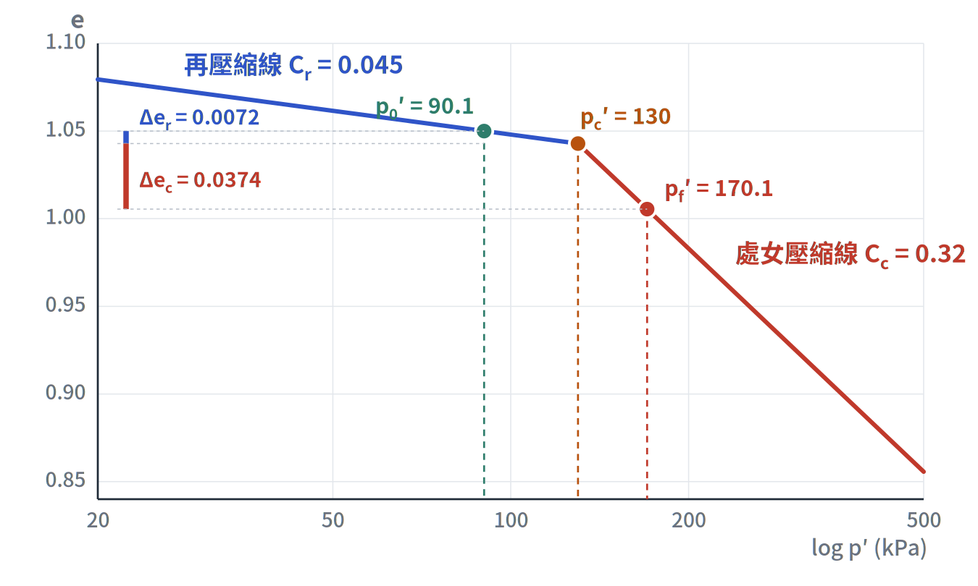
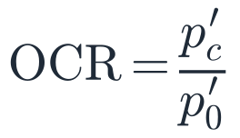
STEP 3 · 看歷史
e-log p′ 曲線：土壤記得自己被壓過多重
預壓密應力 p_{c}′
= 130 / 90.1 = 1.44
OCR = 1 正常壓密 NC；> 1 過壓密 OC
記憶內 p′ ≤ p_{c}′
走 C_{r}：把以前壓過的結構再壓一次，彈性為主，沉陷極小。
超過記憶 p′ > p_{c}′
走 C_{c}：顆粒結構首次崩塌重排、不可回復，沉陷大得多。
斜率差 7.1 倍
本例 C_{c} / C_{r} = 0.32 / 0.045；一般在 5～10 倍之間。
判斷 Case 的唯一依據：把 p₀′、p_{c}′、p_{f}′ 排在這條對數軸上。
6

Slide 7
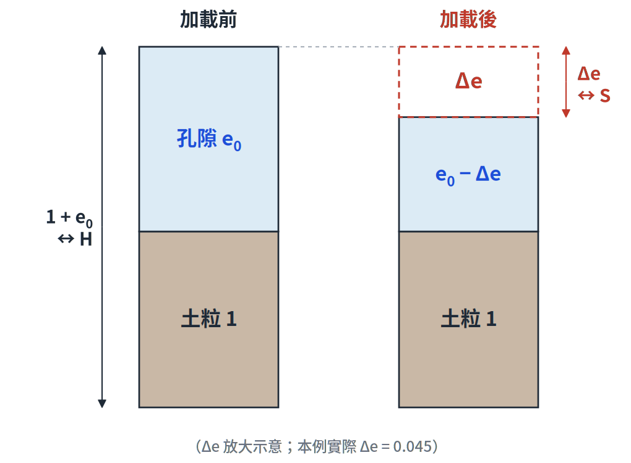
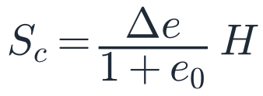
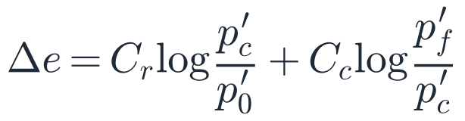
STEP 3 → 4 · 公式的來源
三條公式其實只是同一件事：S = 孔隙比減少量換算成厚度
① 應變 = 孔隙減少 / 原總高
② Δe 由 e-log p′ 路徑逐段讀出
③ 代入本例
Δe = 0.0072 + 0.0374 = 0.0446
S_{c} = 0.0446 / 2.05 × 4000 = 86.9 mm
把 C·log(…) 代入 ① 就得到 Case A / B / C 三條公式——不必背，推得出來。
土粒體積不變，只有孔隙被擠掉
7

Slide 8
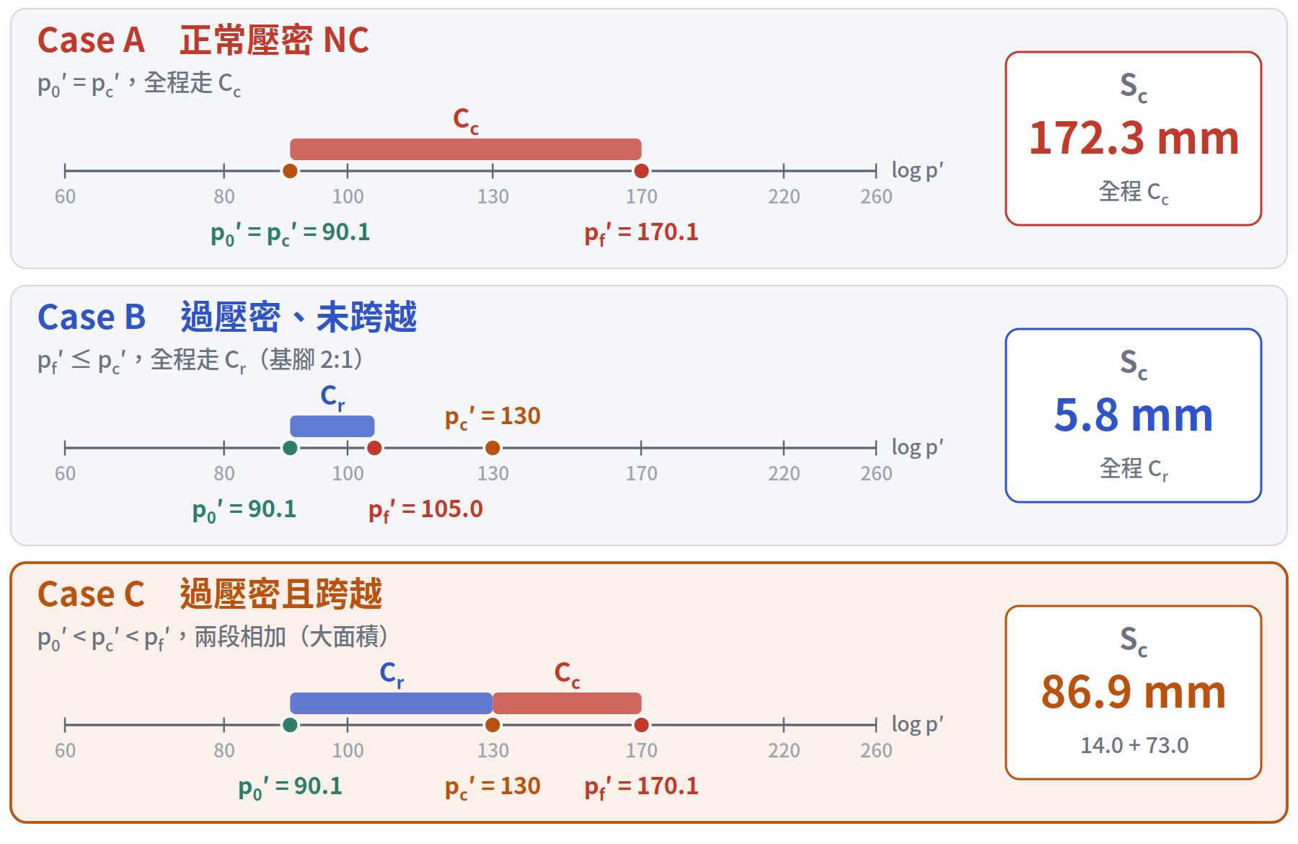
STEP 4 · 選公式
Case A / B / C：路徑不同，沉陷量可差 30 倍
8

Slide 9
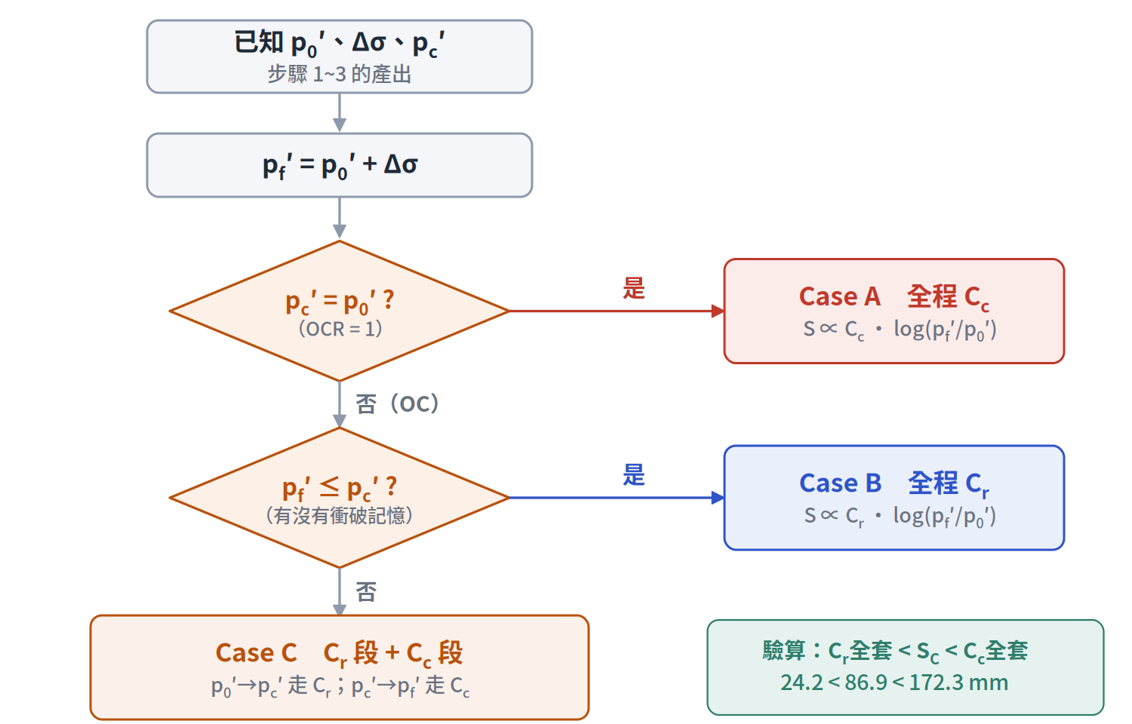
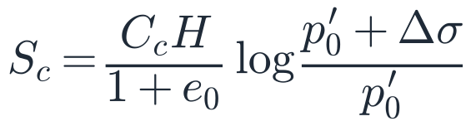
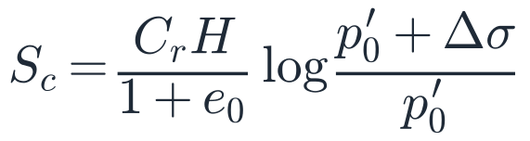
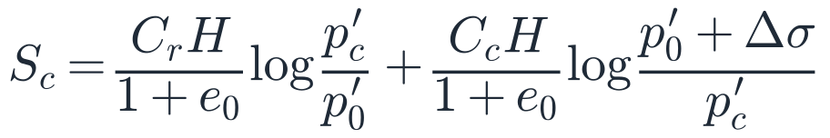
STEP 4 · 判斷流程
兩個判斷就分完：OCR 是否為 1？p_{f}′ 有沒有衝破 p_{c}′？
Case A（NC）
Case B（OC、未跨越）
Case C（OC、跨越）
9

Slide 10
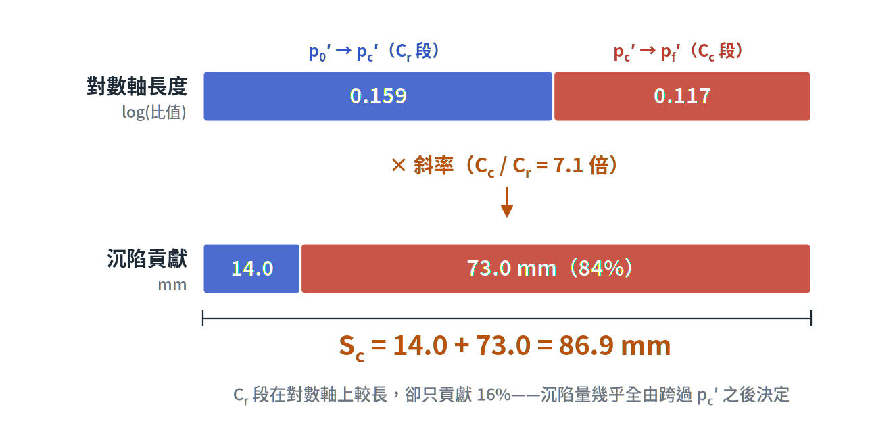
WORKED EXAMPLE · Case C
示範案例完整計算：大面積預壓 80 kPa
① 判型
p₀′ = 90.1 < p_{c}′ = 130 < p_{f}′ = 170.1
→ Case C，拆兩段
② C_{r} 段（p₀′ → p_{c}′）
0.045 × 4000 / 2.05 × log(130 / 90.1)
= 14.0 mm
③ C_{c} 段（p_{c}′ → p_{f}′）
0.320 × 4000 / 2.05 × log(170.1 / 130)
= 73.0 mm
④ S_{c} = 14.0 + 73.0 = 86.9 mm
關鍵觀念：沉陷量由「斜率 × 對數長度」決定；C_{c} 段即使較短，仍貢獻 84%。
10

Slide 11
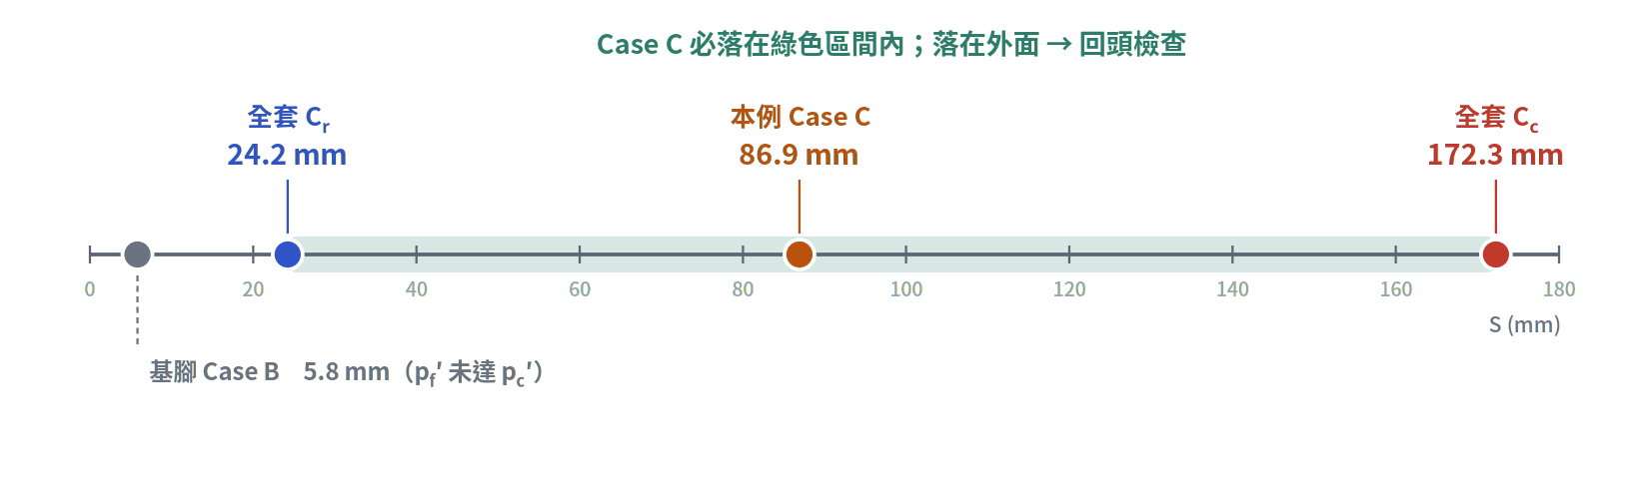
SANITY CHECK · 一秒驗算
Case C 的答案必定夾在「全套 C_{r}」與「全套 C_{c}」之間
下限：全套 C_{r}
上限：全套 C_{c}
同地換成基腳
24.2 mm
172.3 mm
5.8 mm
假設從頭到尾都在記憶內
假設一加載就進入處女壓縮線
2:1 法 Δσ 只剩 14.9 kPa，未達 p_{c}′，為 Case C 的 1/15
11

Slide 12
REVIEW · 高頻陷阱
六個最常見的扣分點（皆以示範案例量化）
1
2:1 法的 z 從地表起算
2
大面積載重也拿去折減
z 應為 6.5 m（基礎底面起）；誤用 8 m 得 10.9 kPa，低估 27%。
預壓覆土、大範圍回填、水位下降一律全深度不折減，Δσ = 80 kPa。
3
水位下忘記扣 γ_{w}
4
取黏土頂或底代替中點
用總應力 149.0 當 p₀′，會誤判 p₀′ > p_{c}′，整個 Case 判錯。
p₀′ 變成 74.8 或 105.5 kPa，OCR 與沉陷量全部跟著偏。
5
Case C 只用一條公式
6
log 按成 ln
全套 C_{r} 得 24.2、全套 C_{c} 得 172.3，正解 86.9 mm。
自然對數會放大 2.303 倍：86.9 → 200.2 mm。

Slide 13

CHEAT SHEET · 考前速查
四部曲全公式一頁速查
① 現況有效應力
② 2:1 應力傳佈（z 從基底起）
③ 過壓密比
② 最終有效應力
沉陷的本質
④ Δe 分段讀取
Case A（NC，全程 C_{c}）
Case B（OC 未跨越，全程 C_{r}）
Case C（OC 跨越）
13

Slide 14
重點回顧
1
p₀′ 取黏土層中點，水位下用浮單位重逐層累加
2
Δσ 先判型式：基腳 2:1 法（z 從基底起算），大面積全深度不折減
3
OCR = p_{c}′ / p₀′ 判 NC / OC；C_{c} 約為 C_{r} 的 5～10 倍
4
三點排上對數軸看路徑；Case C 拆兩段，答案必夾在全套 C_{r} 與全套 C_{c} 之間
建議演練：SM-2003-2（2:1 應力傳佈 ＋ Case C 跨越段）

